Slide 1


Název školy: ZŠ Štětí, Ostrovní 300
Autor: Sandra Tichá
Název materiálu:
VY_32_INOVACE_ VO.7.B.06_mezilidska_komunikace_II.
Datum: 15.11.2011
Ročník: sedmý
Vzdělávací oblast: Člověk a společnost
Vzdělávací obor: Výchova k občanství
Název: Mezilidská komunikace
Číslo operačního programu: CZ.1.07/1.4.00/21.1693
Název projektu: PRIMA ŠKOLA
MEZILIDSKÁ KOMUNIKACE II.
Anotace: Prezentace je určena pro sedmý ročník ZŠ
a slouží jako výklad, její součástí jsou i aktivity k tématu.

Slide 2
Opakování: Řešení názorového střetu
Seřaďte, jak máme správně jednat při názorovém střetu
Promyslet různá řešení
Předem zvážit všechny následky
Zastavit se a zhluboka dýchat
Najít vhodné řešení
Říct, o co vám jde a jak se cítíte

Slide 3
Oprava: Řešení názorového střetu
Zastavit se a zhluboka dýchat
Říct, o co mi jde a jak se cítím
Promyslet různá řešení
Předem zvážit všechny možné následky
Najít vhodné řešení

Slide 4


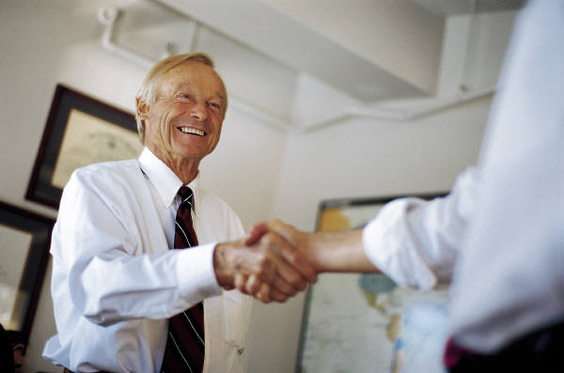


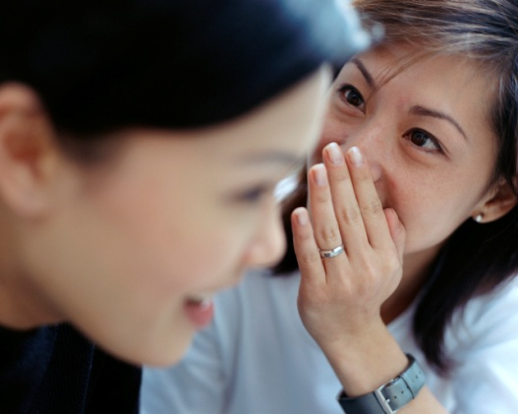
Prohlédněte si důkladně obrázky

Slide 5
Jaké způsoby komunikace znáte?

Slide 6
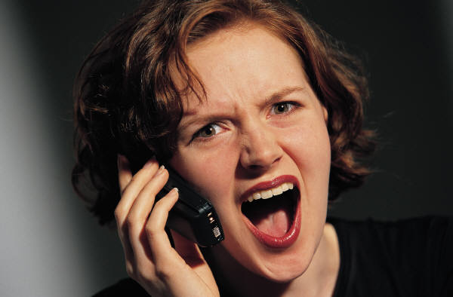

Způsoby komunikace
- verbální a neverbální komunikace
Jak se navzájem dorozumíváme?
Slovy
Gesty a mimikou
Písemná forma
Zvláštní formy
Morseovka, Braillovo písmo, znaková řeč neslyšících

Slide 7
1. Pantomima- Sehrajte scénky na téma: Komunikace dnes a před 90. lety (Ve dvojicích si vyberte způsob komunikace buď používanou dnes nebo před 90. lety a pantomimou předveďte)
2. Rozlušti daný text:
Ï = ; + °° + [Ω ≈ ß ≈ ? Ï ! - + ≈ ß ] =
A ß G ~ M ï T *
B / H ^ N - U !
C ] I + O ? V #
D [ J & P } Y <
E = K ≈ R { Z ;
F : L °° S Ω
Čárky nad písmeny- PODTRŽENÍM PÍSMENE

Slide 8
Použité zdroje
Klipart [ on-line] 2011 [cit. 2011-11-13]. Dostupné na www:
http://office.microsoft.com/cs-cz/images/results.aspx?qu=gesta&ex=1&ctt=1#ai:MP900302899|
http://office.microsoft.com/cs-cz/images/results.aspx?qu=gesta&ex=1&ctt=1#ai:MP900316773|
http://office.microsoft.com/cs-cz/images/results.aspx?qu=dopis&ex=1&ctt=1#ai:MC900441456|
http://office.microsoft.com/cs-cz/images/results.aspx?qu=dopis&ex=1&ctt=1#ai:MP900401825|
http://office.microsoft.com/cs-cz/images/results.aspx?qu=mluvit&ex=1&ctt=1#ai:MP900402594|
http://office.microsoft.com/cs-cz/images/results.aspx?qu=komunikace&ex=1&ctt=1#ai:MP900386354|
http://office.microsoft.com/cs-cz/images/results.aspx?qu=my%C5%A1lenka&ex=1&ctt=1#ai:MC900441515|
http://office.microsoft.com/cs-cz/images/results.aspx?qu=zlobit+se&ex=1&ctt=1#ai:MP900285144|
LUNEROVÁ, J., ŠTĚRBA, R., SVOBODOVÁ, M. Výchova k občanství. Brno : Nová škola, 2010. ISBN 978-80-7289-117-7.

Slide 9
Shrnutí
Anotace Prezentace je určena pro sedmý ročník ZŠ a slouží jako výklad, její součástí jsou
i aktivity k tématu.
Autor Mgr. Sandra Tichá
Jazyk čeština
Očekávaný výstup Žáci vyjmenují různé způsoby komunikace, umí vysvětlit pojmy – verbální a neverbální komunikace.
Klíčová slova verbální komunikace, neverbální komunikace, komunikace, způsoby komunikace
Druh učebního materiálu prezentace
Druh interaktivity výklad, aktivita
Cílová skupina žák
Stupeň a typ vzdělávání základní vzdělávání – druhý stupeň
Typická věková skupina 12 – 13 let
Celková velikost 530 kB

Slide 10
Metodická poznámka
Prezentace slouží k výkladu.
Snímek 1- Opakování- žáci připisují čísla, jak postupovat při názorovém střetu.
Snímek 2- Správný postup při řešení názorového střetu
Snímek 3- Žáci si prohlédnou obrázky, které znázorňují různé způsoby komunikace.
Snímek 4- Žáci se pokusí vypsat různé způsoby komunikace a vymyslet ještě další možné, chodí je psát na tabuli.
Snímek 5- Výklad- jaké základní způsoby komunikace máme- základní rozdělení na verbální a neverbální komunikaci- vysvětlení pojmů.
Jak se můžeme dorozumívat? Uveden je výčet základních způsobů komunikace i se zvláštními formami komunikace.
Snímek 6- Úkoly pro žáky – a) Pantomima- nejprve sehrají scénky na téma, jaký způsob komunikace je dnes nejčastější a jaký byl používaný nejvíce před 90. lety; b) podle tajné abecedy rozluští zašifrovaný text.

